Slide 1
Руководство по сложным вопросам Scopus
Галина П. Якшонок, консультант по аналитическим решениям Elsevier
ГПНТБ России, г. Москва
31 октября 2016

Slide 2
Содержание в Scopus: от подготовки до индексации. Корректировка содержания в Scopus

Slide 3
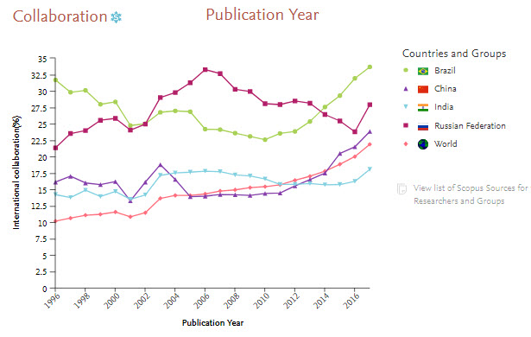
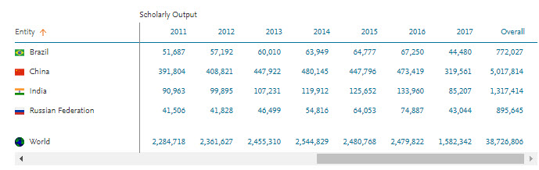
2,44%: пути расширения национального присутствия в зарубежных БД цитирования
Увеличение числа совместных публикаций с зарубежными авторами в имеющихся в системе журналов международного уровня
Увеличение собственных публикаций в зарубежных журналах международного уровня

Slide 4
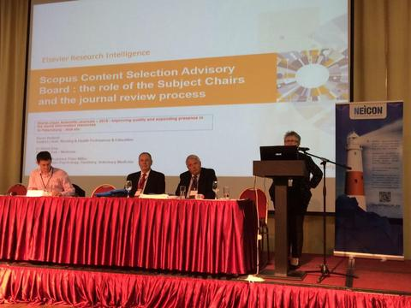

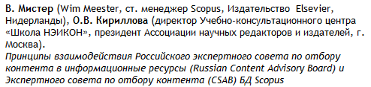
Российские журналы в Scopus
334 434 (+30%)
in Dec 2014 in Mar 1, 2017
Увеличение переводных версий национальных журналов
Увеличение числа оригинальных версий национальных журналов, издающихся на английском или на языке (языках) страны
1 | USA | 6148 | 11 | IND | 412
2 | GBR | 4760 | 12 | ITA | 411
3 | NED | 2111 | 13 | BRA | 335
4 | DEU | 1613 | 14 | POL | 294
5 | CHN | 593 | 15 | CAN | 281
6 | FRA | 521 | 16 | AUS | 270
7 | ESP | 475 | 17 | KOR | 212
8-9 | CHE | 434* | 18 | EGY | 182
 | RUS |  | 19 | TUR | 172
10 | JPN | 427 | 20 | CZE | 162

Slide 5
Прежде чем предпринимать шаги для подготовки журнала для индексации в международных БД, надо определиться:
А. 1) Кто ваша аудитория сейчас? По географическому признаку, по тематике исследований, на уровне читателей, авторов (авторы=читатели?), h-index
2) Кто ваша редколлегия? По географическому признаку, по тематике исследований, h-index
3) Как цитируются ваши статьи? Кол-во ссылок, кол-во просмотров, по географическому признаку, по тематике, SNIP/SJR/IPP цитирующих журналов
B. 1) Какой вы хотите видеть вашу аудиторию через год-два? По географическому признаку, по тематике исследований, на уровне читателей, авторов (авторы=читатели?), h-index
2) Какой вы хотите видеть вашу редколлегию через год-два? По географическому признаку, по тематике исследований, по h-index
3) Какой вы хотите видеть цитируемость ваших статей через год-два? Кол-во ссылок, кол-во просмотров, по географическому признаку, по тематике, SNIP/SJR/CiteScore цитирующих журналов и т.п.

Slide 6
Результат
Ответы на эти вопросы помогут вам определиться с:
Географией
Тематикой
Уровнем
с базами/индексами, в которые вы хотите попасть, в которые реально попасть и которые помогут вам в планировании дальнейшего развития вашего журнала

Slide 7

Журнал может подать заявку на его добавление в Scopus. CSAB рассматривает заявку, оценивает журнал и выносит решение
Издания отбираются независимым Content Selection & Advisory Board (CSAB)
В основе CSAB – экспертиза в отдельной предметной области; многие члены Совета – бывшие редакторы
Фокус на качество через отбор содержаниям независимым CSAB для:
Обеспечения точных и релевантных результатов поиска для пользователей Отсутствие некачественных данных Поддержка статуса авторитетной базы данных, «отражающей верные данные» и доверия пользователей

Slide 8













Прозрачный процесс оценки журналов при отборе независимым Советом по отбору (CSAB)
Издатель
или редактор
Оценивают журнал
и принимают решение
Подает заявку
Проверка
мин. критериев
“Дополнение”
данных
CSAB
Внешний эксперт (для российских изданий это российский CSAB)
Непрерывный процесс оценки происходит через онлайн платформу Scopus Title Evaluation Platform (STEP)
Онлайн форма заявки: http://suggestor.step.scopus.com/index.cfm
Notes:
External reviewer in the case of China: Expert Content Selection and Advisory Committee of China - (ECSAC-China) is a local board that has been set up with the cooperation of ISTIC.

Slide 9
Критерии оценки журнала
Все журналы должны соответствовать всем минимальным критериям для прохождения дальнейшей оценки: минимум 2 года издания
Рецензируемый
Заглавие, инфо об авторах, аннотация, ключевые слова на англ.
Регулярность издания
Пристатейная литература в романском алф.
Декларация издательской этики
Мин. 2 года издания и вэб-сайт на англ.
Проходящие эти критерии журналы далее оцениваются CSAB по комбинации 14 количественных и качественных критериев:
Редакционная политика
Качество содержания
Положение журнала
Регулярность
Онлайн доступность
• Убедительная редакторская концепция/политика (цели)/правила публикации журнала
• Тип рецензирования
• ISSN
• Географическое разнообразие редколлегии
• Географическое разнообразие авторов
• Научный вклад в направление
• Понятные и полные аннотации
• Качество и соответствие заявленной политике/целям издания
• Читаемость статей
• Цитируемость статей журнала в Scopus
• Положение редколлегии (цитируемость, публикационная активность)
• Издание в соответствии с графиком, без задержек
• Содержание доступно онлайн
• Англоязычная домашняя страница журнала
• Качество домашней страницы
Детальная информация: http://www.elsevier.com/online-tools/scopus/content-overview
Вопросы: titlesuggestion@scopus.com

Slide 10
НЕ ПРИНИМАЮТСЯ ЖУРНАЛЫ
печатающие не оригинальные статьи (переводные, информационные (кроме обзоров), рекламные и т.п.);
не имеющие пристатейной библиографии или имеющие ее в незначительном числе статей;
имеющие короткие, неинформативные резюме, на плохом английском языке
имеющие производственно-техническую, рекламно-информационную, деловую направленность, то есть не научные журналы;
выходящие нерегулярно;
не имеющие ISSN;
не имеющие вэб-сайтов
Источник: из материалов О. В. Кирилловой

Slide 11
Поиск и анализ авторитетности журнала и редакторов

Slide 12
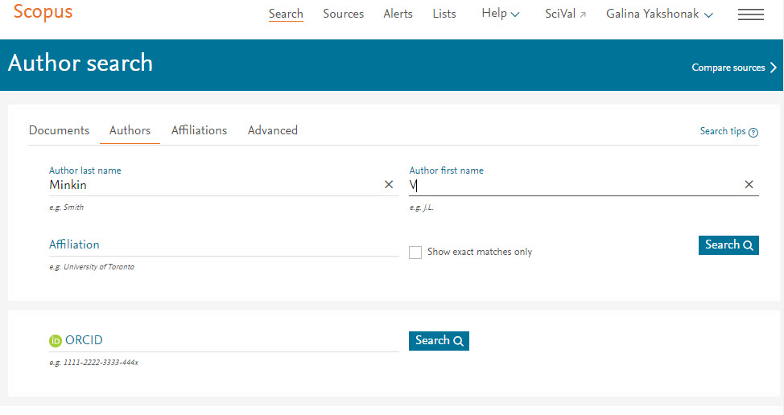
При поиске информации о членах редколлегии воспользуйтесь Author Search
17 млн автоматически созданных профилей, с возможностью корректировки

Slide 13
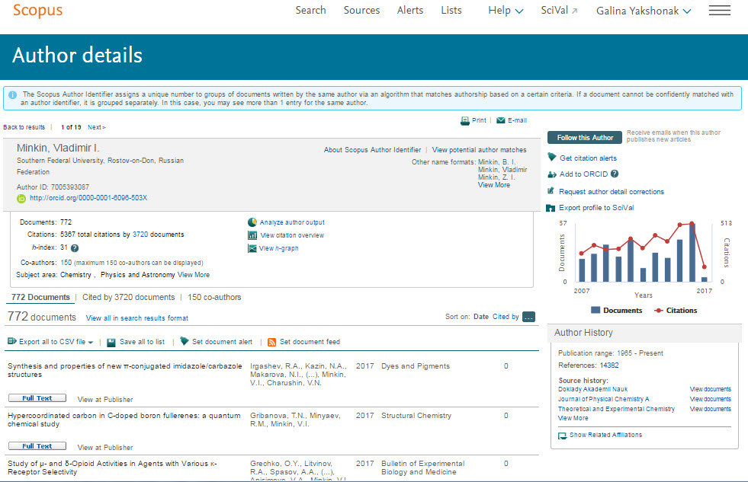
Профиль автора и анализ научной деятельности

Slide 14
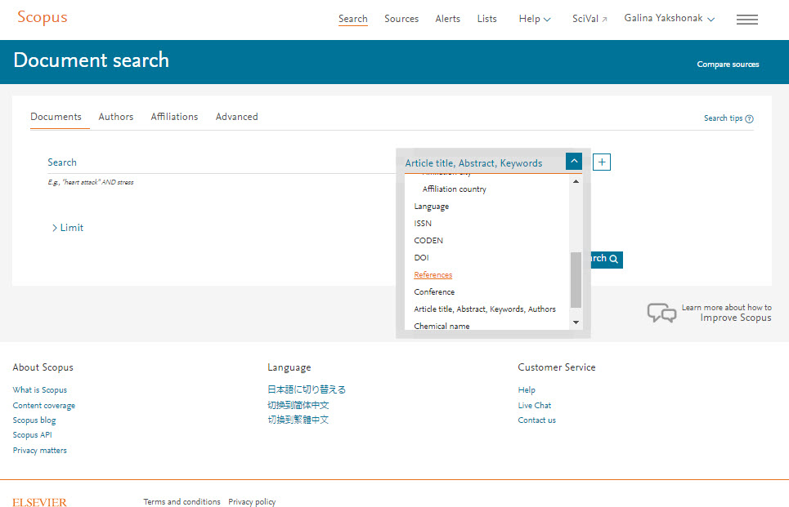
Поиск ссылок на журнал в пристатейной литературе (1)

Slide 15
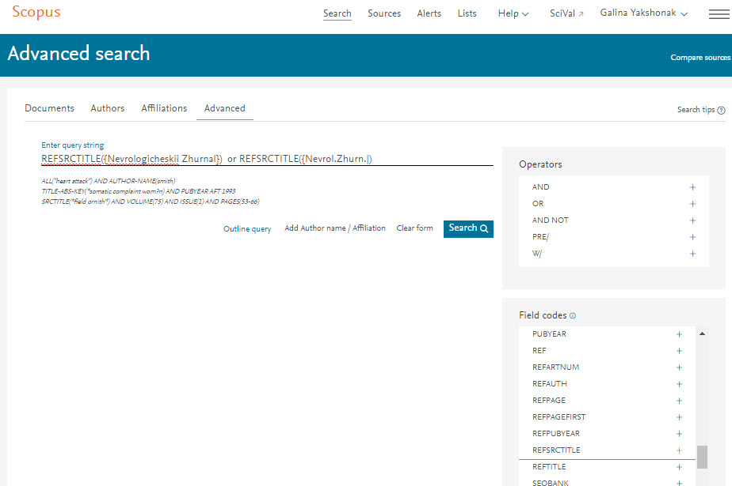
Поиск ссылок на журнал в пристатейной литературе (2)
Для поиска ссылок на свой журнал проведите поиск по полю REFSCRTITLE (заглавие цитируемого источника)

Slide 16
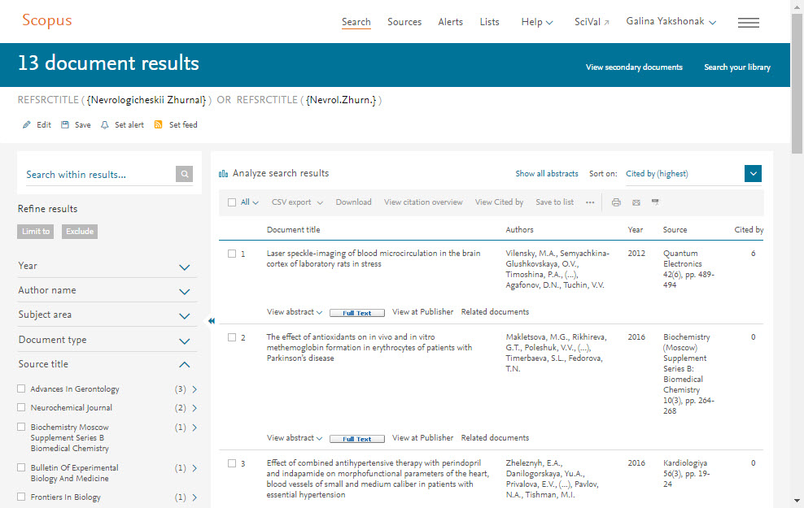
Количество результатов при точном {} поиске

Slide 17
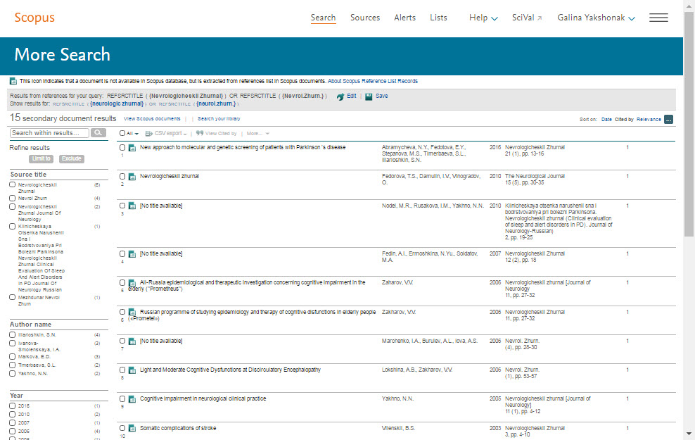
View secondary documents позволяет проанализировать найденные ссылки и оценить их отношение к вашему журналу (..или одноименному)

Slide 18
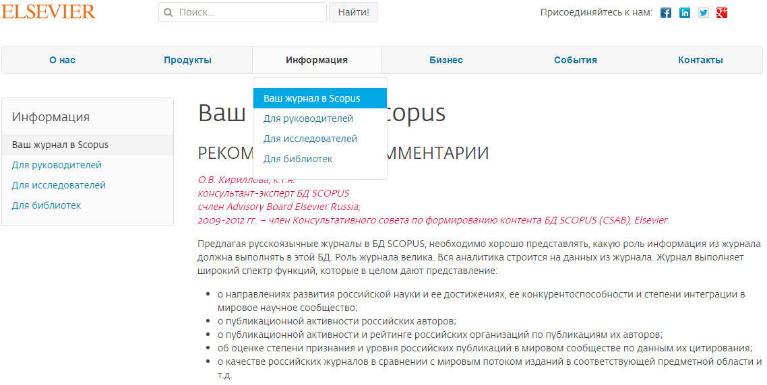
Подробнее о включении журнала в Scopus: http://www.elsevierscience.ru/info/add-to-scopus/

Slide 19
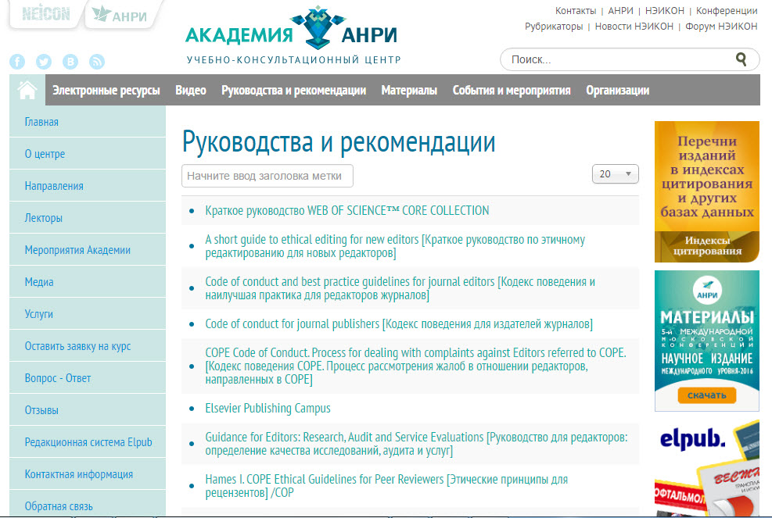
http://academy.rasep.ru/recommendations

Slide 20
Индексация содержания в Scopus

Slide 21
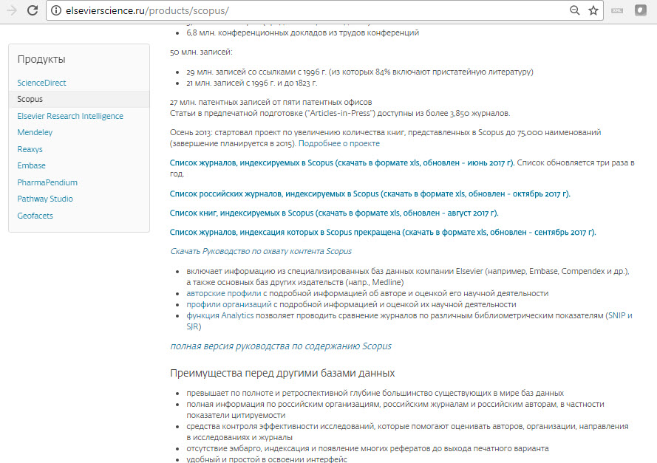
Списки журналов

Slide 22
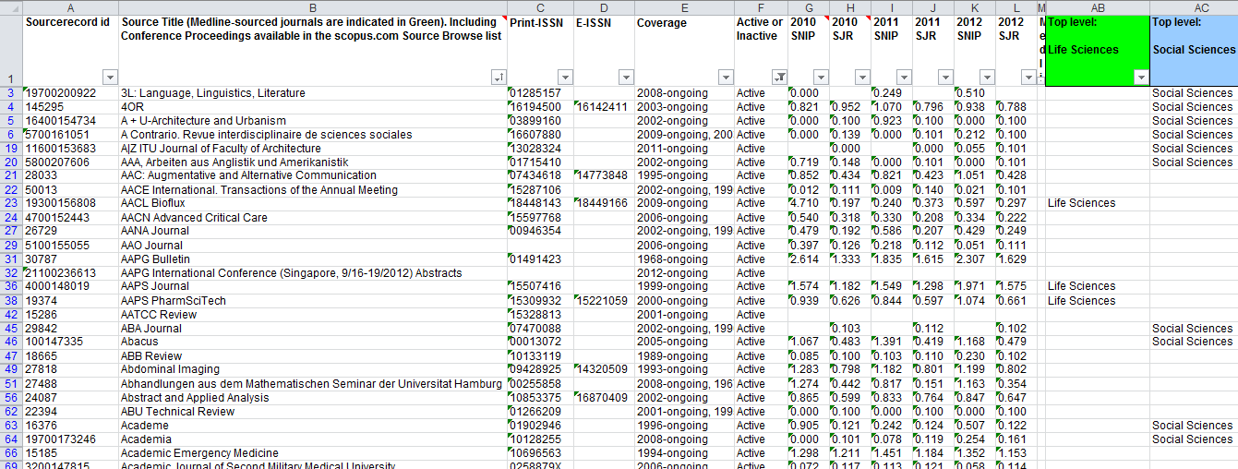
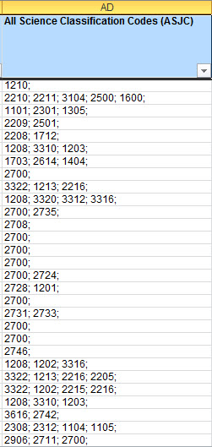
Список журналов, индексируемых Scopus http://www.elsevier.com/online-tools/scopus/content-overview

Slide 23
Advanced search – subjmain (3304) -

Slide 24

Процесс сбора и первичной обработки данных CAR 2.0 – максимально автоматизированный
Обозначения:
CAR = Ссылки, аннотации, пристатейная литература
OPSBANK = банк данных
VTW = Virtual Total Warehouse (виртуальное хранилище)
QA = Оценка качества
QA
Article
VTW
Article
Article
Paper, PDF,
TIFF, *ML
CAR
OPSBANK
Article
Article
Article
Article
Article
Article
Article
Article
Article
Article
Article
Издатель
Поставщик (Supplier)
Поставщик (Supplier)
Поставщик (Supplier)
Сбор данных, индексация (вкл. ключевые слова), создание CAR
Сбор
Преобразование
Индексация (напр. ключевые слова)
Обозначения:
CAR = Ссылки, аннотации, пристатейная литература
OPSBANK = банк данных

Slide 25
Следующий этап обработки контента для Scopus
Пояснение:
CAR = ссылки, аннотации, пристетйная литература
OPSBANK = банк данных
M-Hub = хаб соответствий
SW = хранилище Scopus
AW = хранилище информации об авторах
AP/IP = профилирование авторов/организаций
STP = профилирование источников
SOLR = поисковый индекс
Содержание журнала
Поставщики:
создание CARs из журнального контента
OPSBANK
Parity
Индексация (напр. ASJC коды)
Дедупликация и дополнение
Связь пристатейной литературы
Определение авторов
Определение организаций
Определение источников
Обработка заявок на корректировки профилей
Поисковый индекс
Доставка данных / Загрузка
M-Hub
SOLR
SW
AW
AP/IP
SCOPUS (XFAB: xml fabrication DB)
STP
SCOPUS.COM
(XOCS - xml online content system = то, что видят пользователи)

Slide 26
Корректировка данных в Scopus
Отсутствует доступ, что-то не работает: Центр поддержки https://ru.service.elsevier.com/app/overview/scopus/
Технические вопросы
(Амстердам)
Запрос на корректировку текста через BDcontenthelpdesk@elsevier.com
(к запросу прикрепляется оригинал статьи с англ. минимумом)
Запрос
Запрос на корректировку профилей, ссылок, линкование статей к профилям: ScopusAuthorFeedback@elsevier.com
Запрос
Запрос
Команда по обслуживанию клиентов SD, Scopus и др.
(Филиппины)
Content Service Desk/Служба по работе с содержанием
(Ченнай)
ScopusAuthorFeedback /Служба корректировки профилей
(Бангалор - Амстердам)
если отсутствует информация об авторе или организации
если отсутствует
информация
OPSBANK
M-Hub
SCOPUS
Издатель

Slide 27
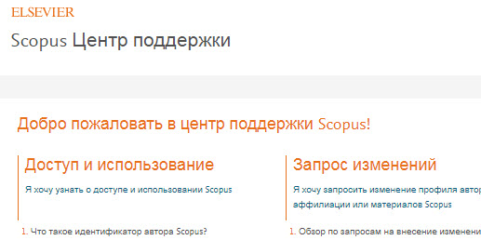
FAQ:
Вопрос: не все ссылки учтены в моем профиле. Что делать?
Ответ: В письме на английском языке, на адрес службы ScopusAuthorFeedback (S2@Elsevier.com ) указать ваш документ в Scopus и привести список пропущенных цитируемых документов в Scopus со ссылками на них.
Вопрос: в моем профиле неправильно указана организация. Что делать?
Ответ: В письме на английском языке, на адрес службы ScopusAuthorFeedback (S2@Elsevier.com ) указать какая организация на какую должна быть заменена и в каком профиле (указать номер авторского профиля, ссылку на него).
Вопрос: в Scopus пропущена моя статья, которая опубликована в индексируемом Scopus-ом журнале. Что делать?
Ответ: проверьте свежие номера журнала. Не прекращена ли индексация этого журнала в Scopus? Если в Scopus проиндексированы другие статьи того же номера, где была опубликована ваша статья, вам надо написать запрос на английском языке, на адрес службы Content helpdesk (BDcontenthelpdesk@elsevier.com) :
указав выходные данные выпуска (в том виде, в котором он индексируется в Scopus) в котором пропущена ваша работа;
прикрепив pdf статьи, с минимальной англоязычной информацией (название статьи, аннотация, ключевые слова, информация об авторах, библиография)*
АКСИОМА Scopus: в системе отображается информация в том виде, в котором она представлена в оригинале
Смотрите ответы на другие часто задаваемые вопросы по ссылке:
http://www.elsevierscience.ru/about/faqs/
Центр поддержки: https://ru.service.elsevier.com/app/overview/scopus/
Если вся минимальная информация или часть ее на русском языке
– она не появится в Scopus

Slide 28
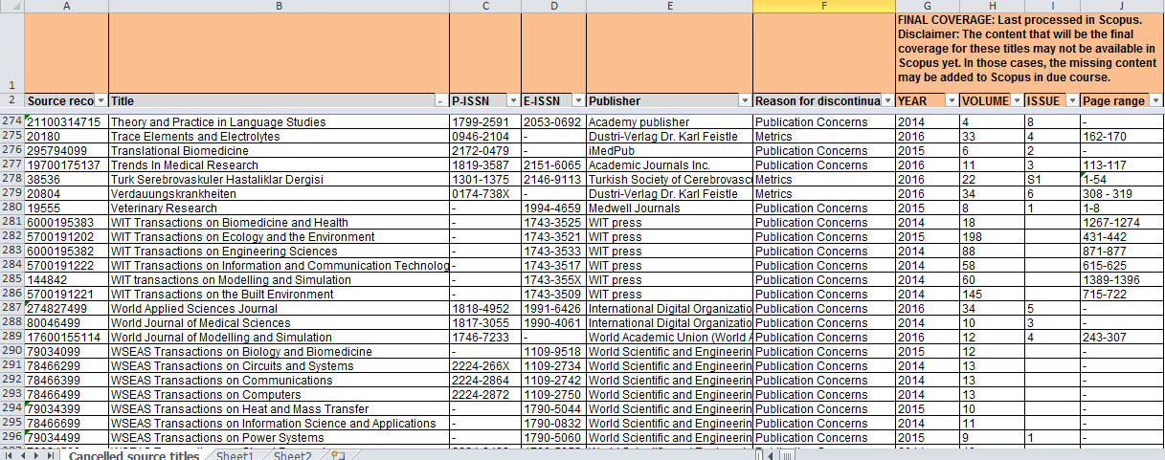
Помимо включения новых журналов, мы также исключаем журналы, демонстрирующие отрицательные показатели или нарушающие издательскую этику. Проблема нарушения этики и прекращения индексации коснулась всех зарубежных индексов.
Список прекращенных в Scopus журналов

Slide 29
Переоценка журналов, индексируемых в Scopus
Показатели журнала относительно среднего в области:
Количество публикаций
Цитируемость (вкл. self-citations)
Использование
Сомнения в публикационной этике
Информирование журнала и возможностях улучшить показатели
Расследование команды Scopus
Повторная оценка показателей
Переоценка Комитета по отбору содержания (CSAB)
Прекращение индексации в Scopus

Slide 30
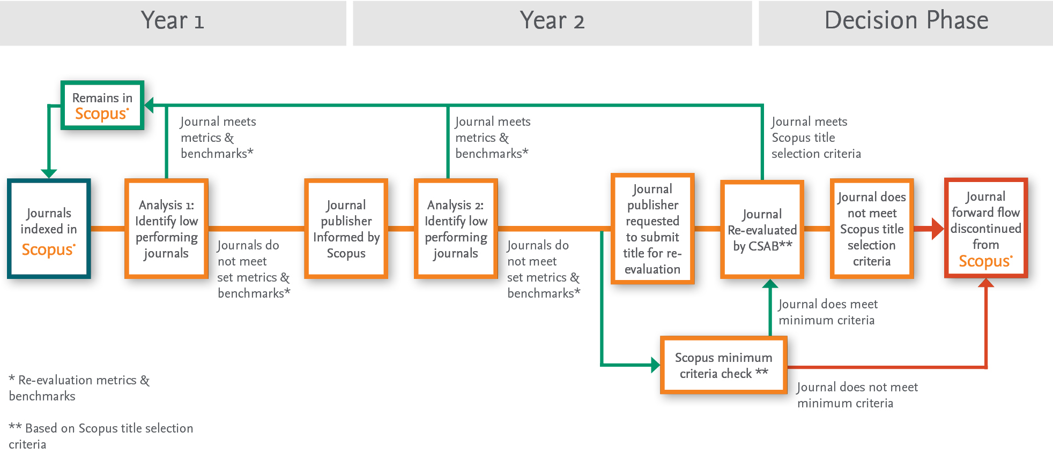
Прозрачный, ежегодный процесс переоценки
Это строгий процесс для поддержки высоких стандартов содержания в Scopus
Learn more on this topic via the Scopus blog: http://blog.scopus.com/posts/scopus-launches-annual-journal-re-evaluation-process-to-maintain-content-quality

Slide 31
Переоценка по показателям
Метрики | Показатели | Пояснение
Self-citations | 200% | Журнал цитирует себя в 2 раза чаще (или более) чем другие журналы в среднем в данной области
Citations | 50% | Журнал получает половину (или меньше) цитирований, кот. получают подобные журналы в среднем в этой области
Impact Per Publication | 50% | Показатель IPP журнала в половину меньше (или еще меньше) чем в среднем журналы в данной области
Article Output | 50% | Журнал публикует половину (или менее) статей по теме по сравнению с журналами в той же области
Abstract Usage | 50% | Использование журнальных аннотаций в 2 или более раз реже по сравнению с журналами в той же области
Full Text Links | 50% | Полный текст используется в 2 или более раз реже по сравнению с журналами в той же области

Slide 32
Дополнительная информация о переоценке в Scopus
Site | URL
Scopus Info Site | https://www.elsevier.com/solutions/scopus
Scopus Blog | http://blog.scopus.com
Scopus newsletter | https://communications.elsevier.com/webApp/els_doubleOptInWA?do=0&srv=els_scopus&sid=71&uif=0&uvis=3
Twitter | www.twitter.com/scopus
Facebook | www.facebook.com/elsevierscopus
LinkedIn | https://www.linkedin.com/company/scopus-an-eye-on-global-research
YouTube | https://www.youtube.com/c/ScopusDotCom
http://www.elsevier.com/online-tools/scopus/content-overview#content-policy-and-selection

Slide 33
Если ваша статья появилась в Scopus, значит у вас есть профиль автора!

Slide 34
Если в статье есть фамилия автора – статья попадет в профиль автора
Профили авторов в Scopus создаются АВТОМАТИЧЕСКИ.
Сегодня уже около 18 млн профилей
Для формирования профиля автора используются следующие данные:
Заглавия статей
Аннотации
Авторы, со-авторы
Пристатейная литература
Ключевые слова
Место работы, email
Отдел (если возможно)
Источник публикации
ASJC классификация
Даты публикаций

Slide 35
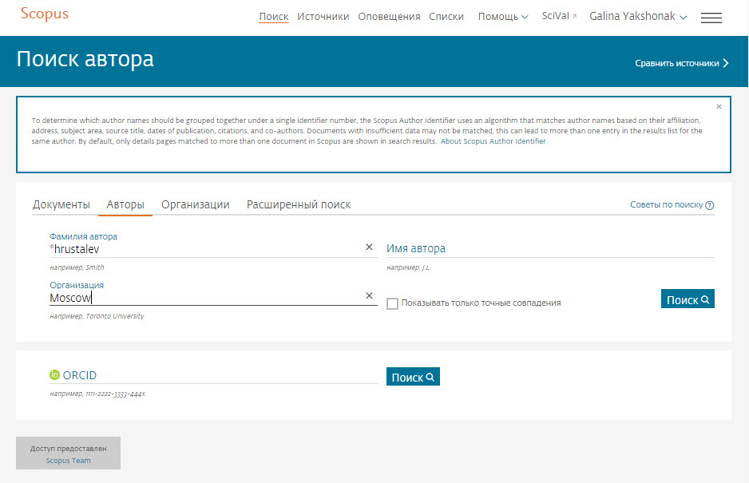
Поиск профиля

Slide 36
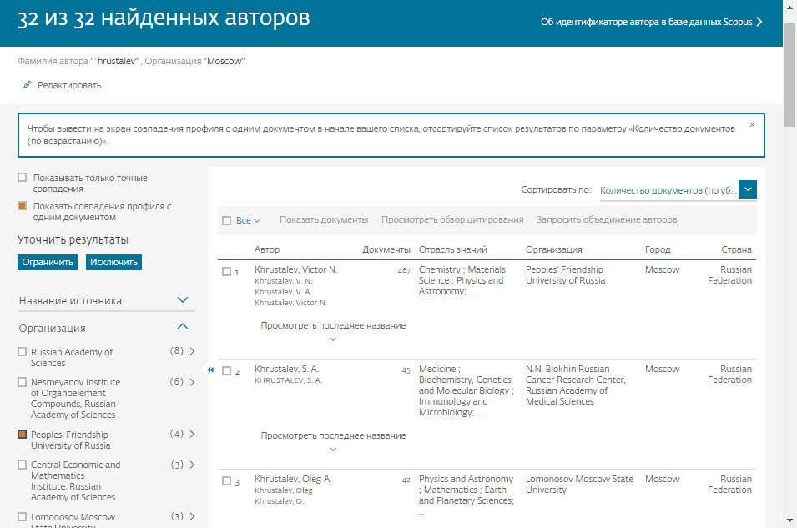
Результаты поиска, варианты

Slide 37
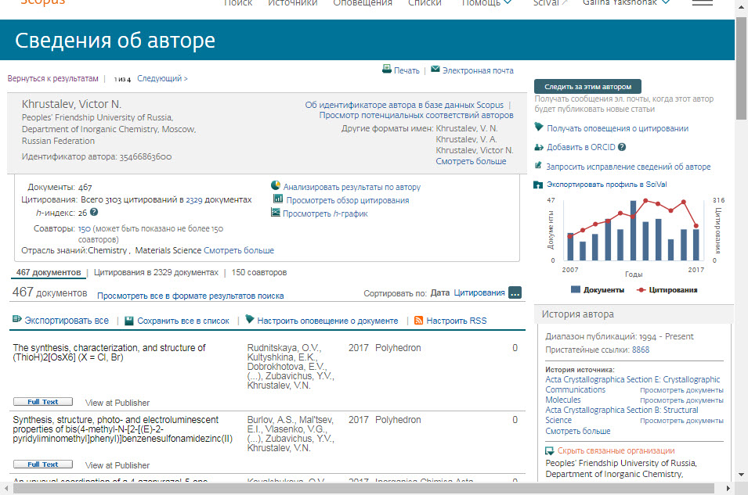
Профиль автора в Scopus
Оповещение на новое цитирование
Оповещение на новые работы

Slide 38
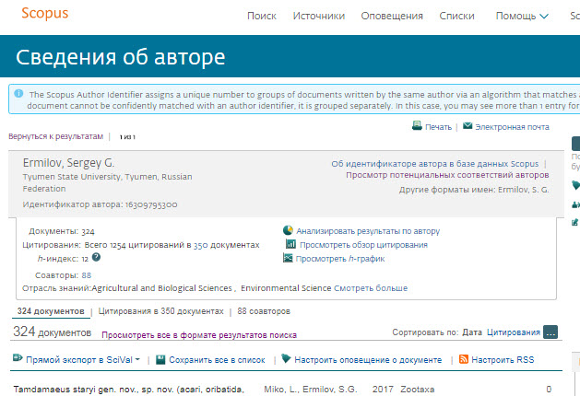
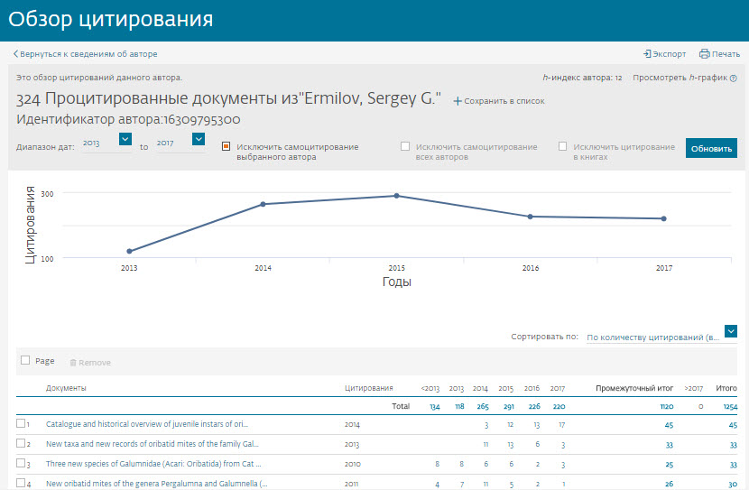
Обзор цитирования
Какова динамика цитирования моих работ?
Какие из них до сих пор актуальны и используются?
Какие мои работы перестали цитироваться?
Число цитирований за 5 лет без самоцитирования?

Slide 39
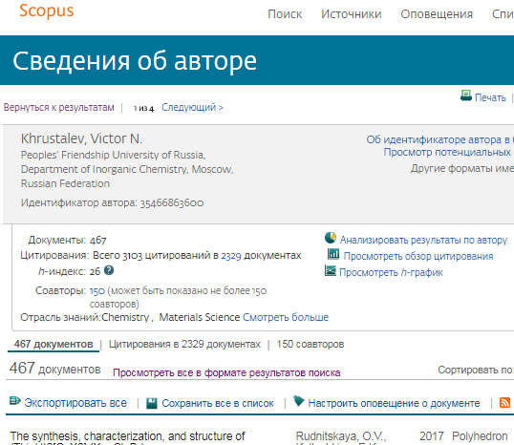
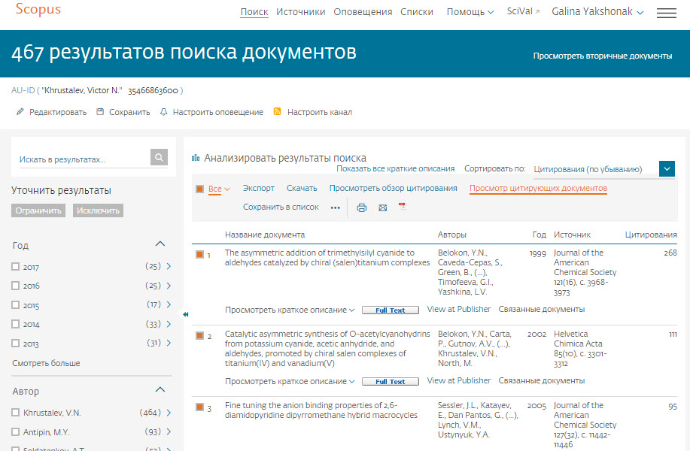
Обзор цитирующих работ

Slide 40
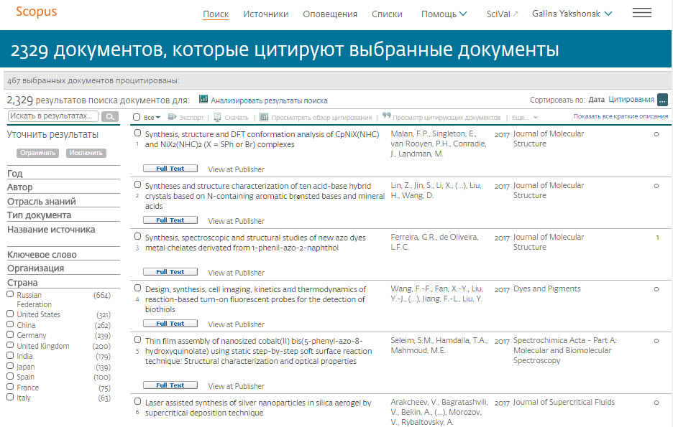
Потенциал для сотрудничества? Перспективные источники для своей публикации?

Slide 41
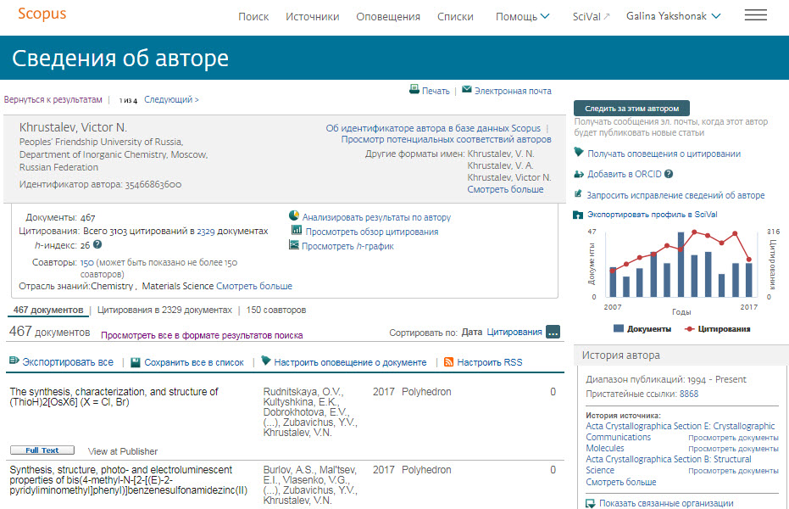
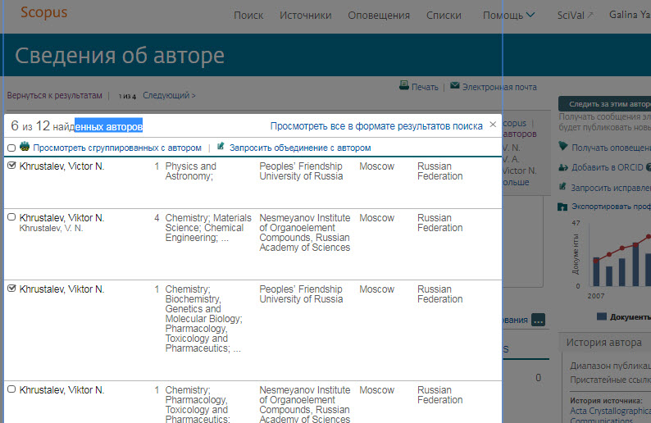
Если в профиле нет статей, но они есть в Scopus

Slide 42
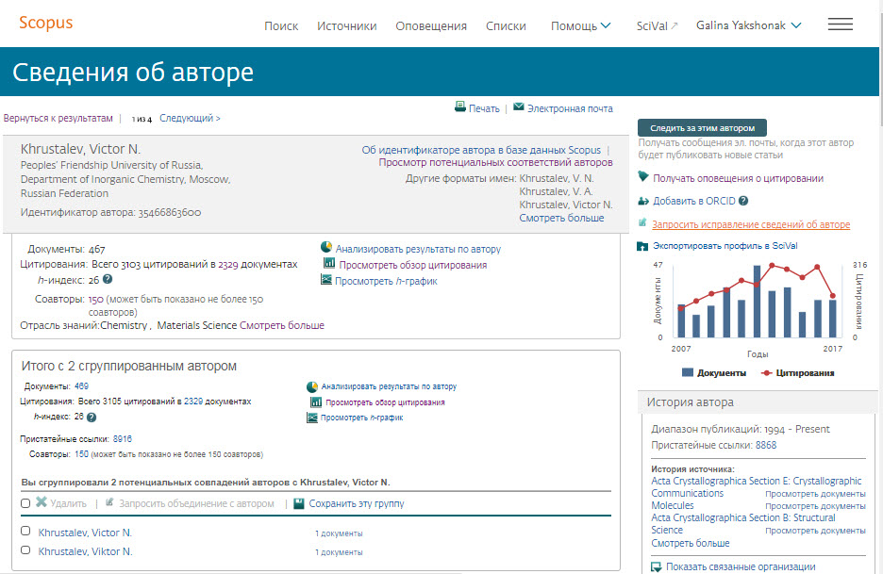
Профиль с временной группировкой альтернативных профилей и запрос на объединение профилей
Ссылка на оформление запроса на постоянное объединение профилей

Slide 43
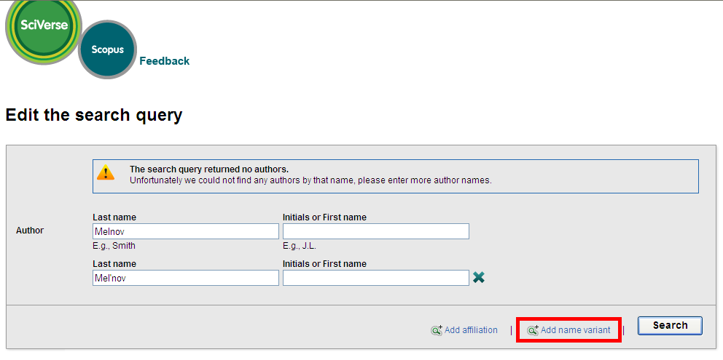
Для поиска вариантов авторских профилей с разным написанием фамилий авторов используйте функцию Add name variant
Корректировка профиля автора. Все запросы на корректировку из авторского профиля перенаправляются на пошаговую форму https://www.scopus.com/authorfeedback
При прямом выходе на https://www.scopus.com/authorfeedback подписка на Scopus не требуется! Результаты – через 4-7 дней.
Руководство по корректировке: http://elsevierscience.ru/files/Author%20profile%20and%20correction_March%202015.pdf

Slide 44
Для поиска вариантов авторских профилей с разным написанием фамилий авторов используйте функцию Add name variant
Возможности поиска по всем вариантам профилей авторов

Slide 45
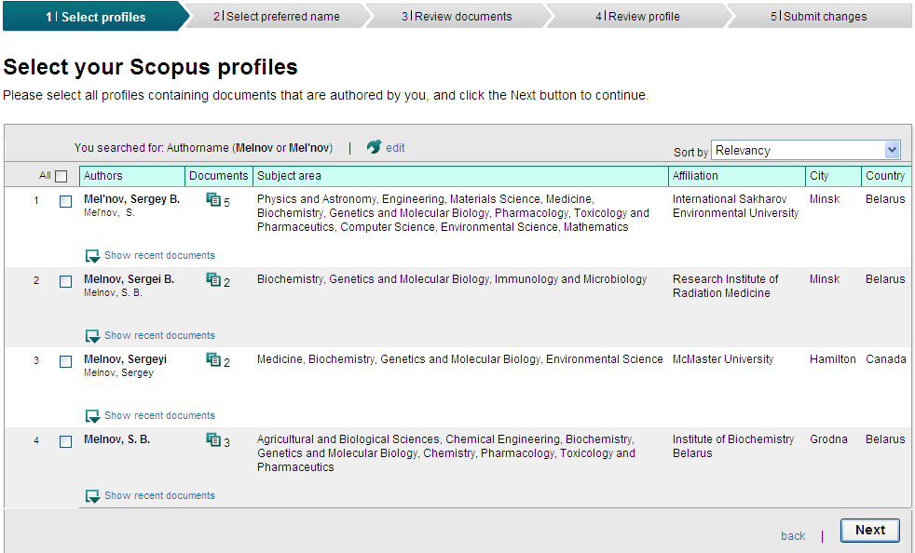
Отмечаете все варианты профилей, относящиеся к автору. Далее нажимаете Next

Slide 46
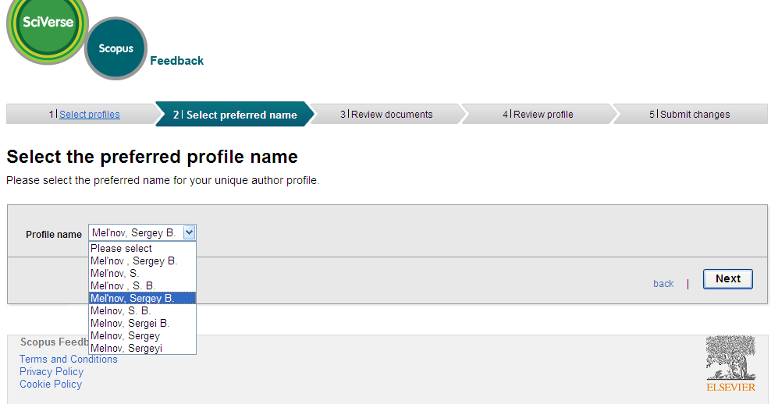
Выбираете вариант названия нового, объединенного профиля. Если ни один из вариантов не устраивает, надо выбрать более близкий к желаемому. В ходе дальнейшего общения со Scopus Author Feedback Team (после заполнения этой формы вы получите автоматическое уведомление от них) вы сможете указать какой именно приемлемый вариант названия профиля вы хотите видеть (напр.: I’d like to have the following preferred profile name …)

Slide 47
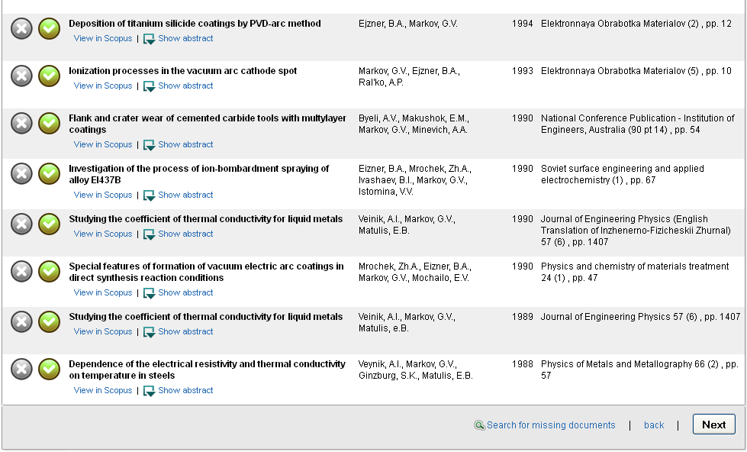
На шаге 3 надо просмотреть все документы, попавшие в профили для объединения и удалить лишние (кнопка с крестиком) или добавить статьи, не попавшие в профили через функцию Search for missing documents

Slide 48
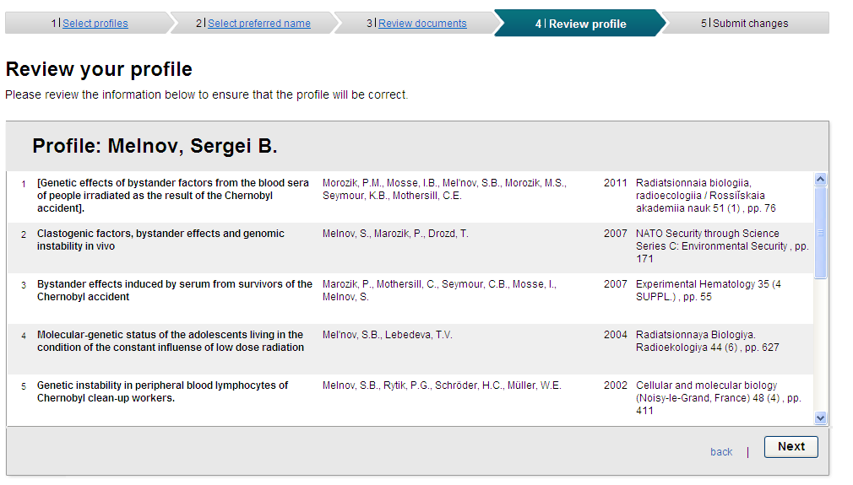
На шаге 4 делается обзор нового объединенного профиля

Slide 49
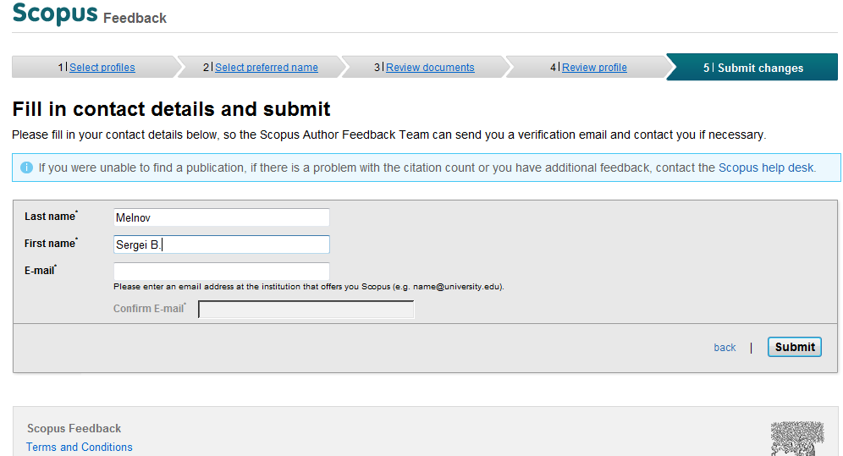
Шаг 5. Подача заполненной формы. Поля отмеченные* - обязательны для заполнения.
Нажимая кнопку Submit вы подаете заявку на указанные изменения в профиле (объединение профилей, корректировка названия и т.п.). Наша команда Scopus рассмотрит их, уточнит, если необходимо, данные и откорректирует профиль в течение 4-7 дней, о чем проинформирует вас по указанному на этом шаге адресу электронной почты.
Если есть необходимость откорректировать данные о месте работы (Affiliation) в вашем профиле в Scopus – пишите на адрес: ScopusAuthorFeedback@elsevier.com (напр. Please, correct Affiliation field in my Author profile ….(указывается профиль автора в Скопусе , желательно с Author ID), where should be mentioned:…..(указывается правильная организация, место работы автора))

Slide 50
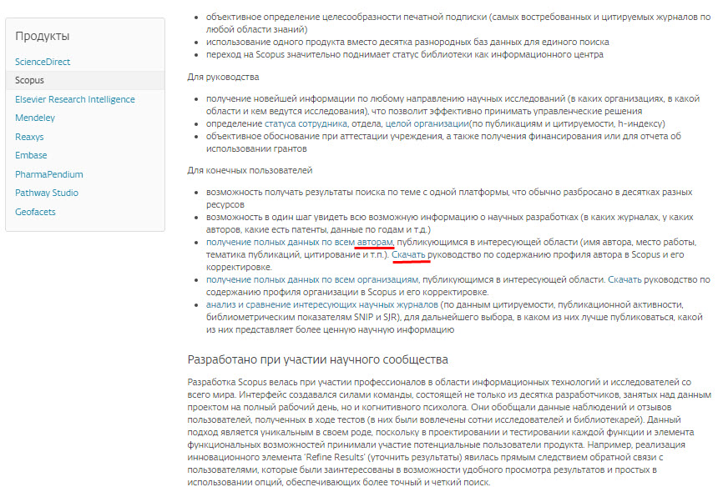
Руководство по корректировке авторского профиля: http://www.elsevierscience.ru/products/scopus/

Slide 51
Есть ли единое решение для полного и корректного представления данных об ученом?

Slide 52
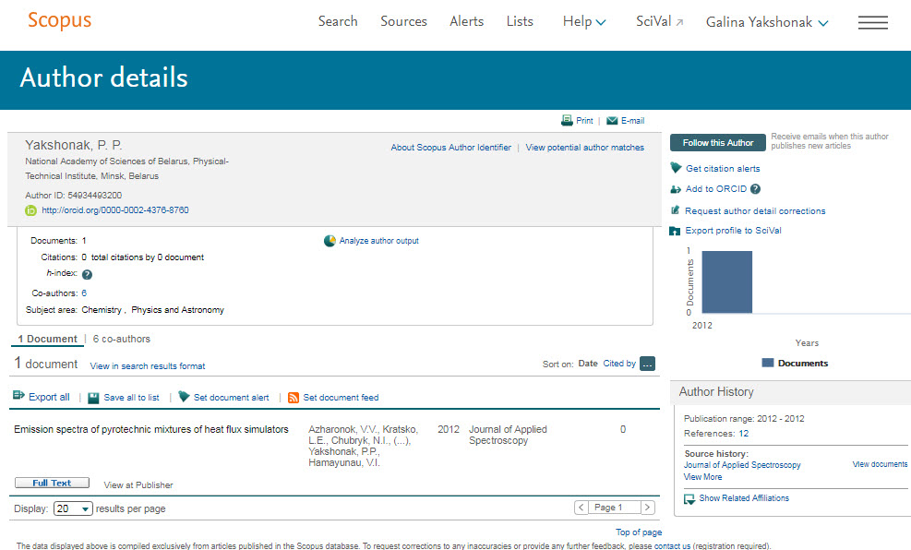
Scopus – ORCID

Slide 53

ORCID! (orcid.org)
ORCID (Original Researcher Contributor ID) - обеспечивает постоянным цифровым идентификатором, который позволяет отличить вас как автора от других, аккумулируя данные об исследовательских результатах таких как статьи или гранты, книги т.п.

Slide 54
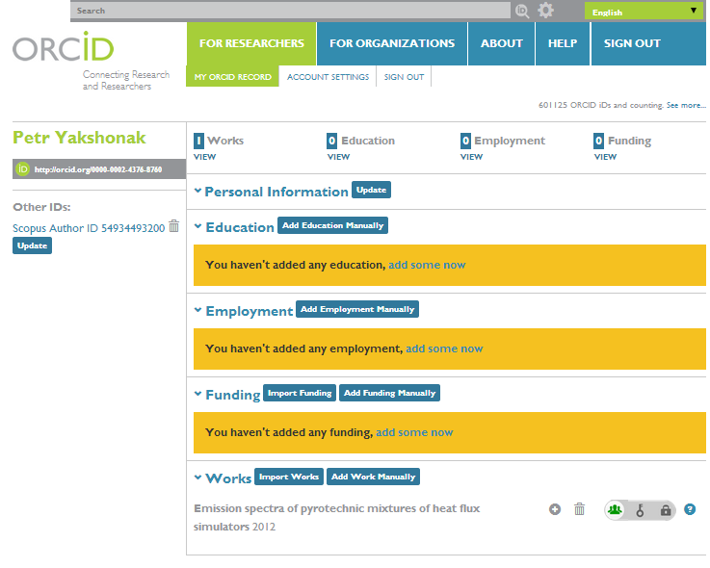
Профиль в ORCID

Slide 55
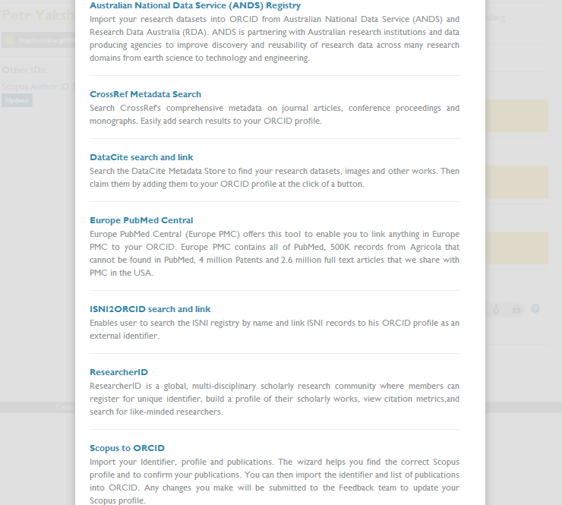
Импорт публикаций из Scopus

Slide 56
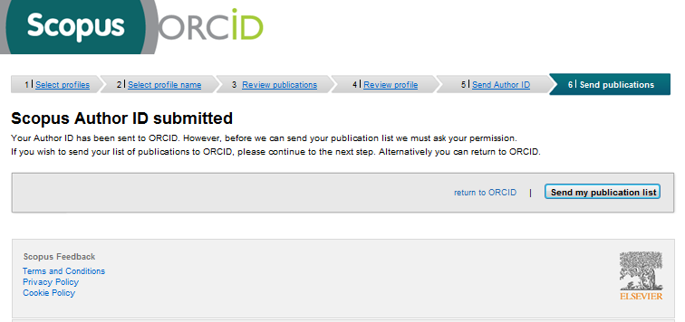
Пошаговая онлайн-форма

Slide 57
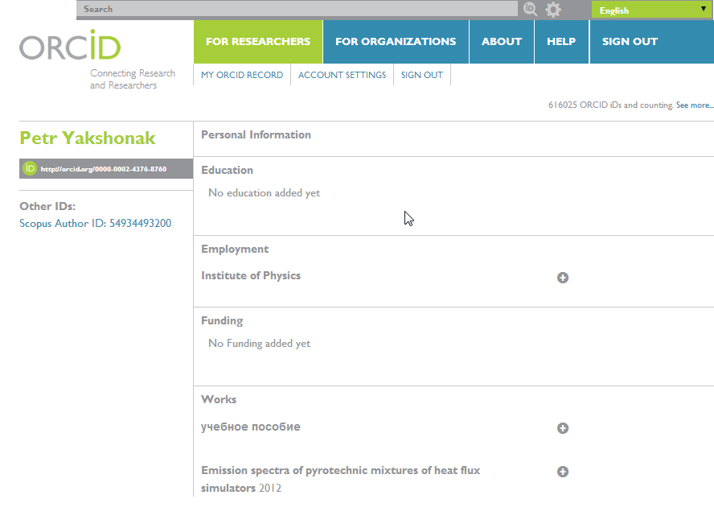
Финальный вид профиля для внешних пользователей

Slide 58
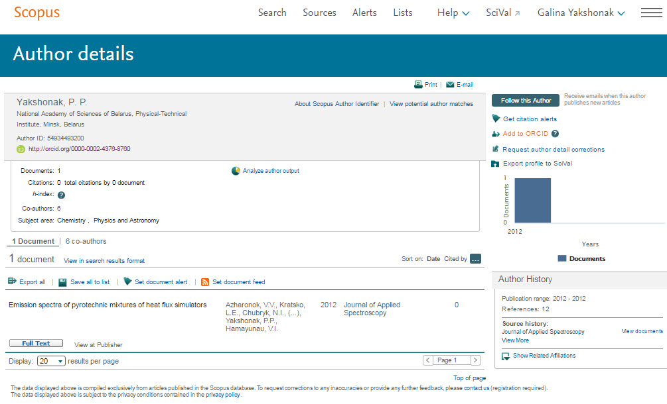
Пример
В дальнейшем, автор может указывать этот номер ORCID в своей статье (в информации об авторе) – в этом случае, статья, опубликованная в журнале индексируемом Scopus, будет привязана именно к профилю автора, который связан с указанным ORCID

Slide 59
Профиль организации и его корректировка

Slide 60

Профили организаций (Affiliation Identifier)
База из 8 млн автоматически созданных профилей организаций с использованием сложных алгоритмов для идентификации названия организации и создания профилей на основе сопоставления различных параметров
Scopus позволяет найти все публикации одной организации за несколько минут по поисковому запросу
Если в статье указана организация, то статья попадет в профиль организации

Slide 61
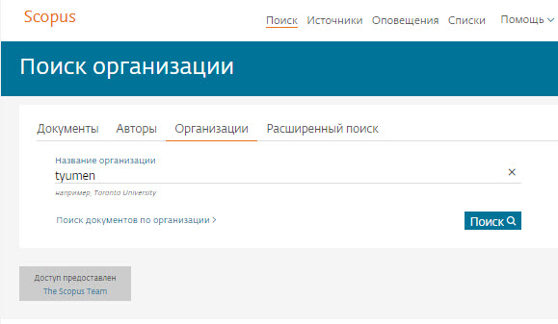
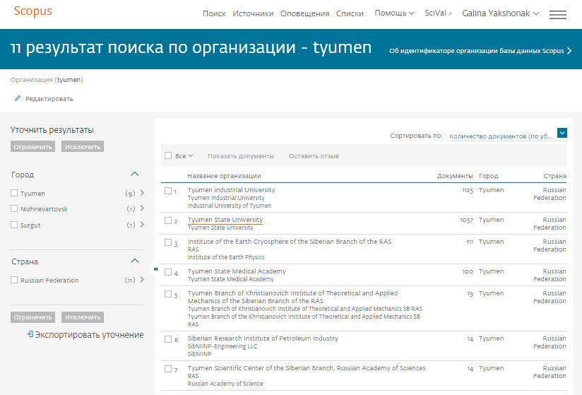
Поиск профиля организации

Slide 62
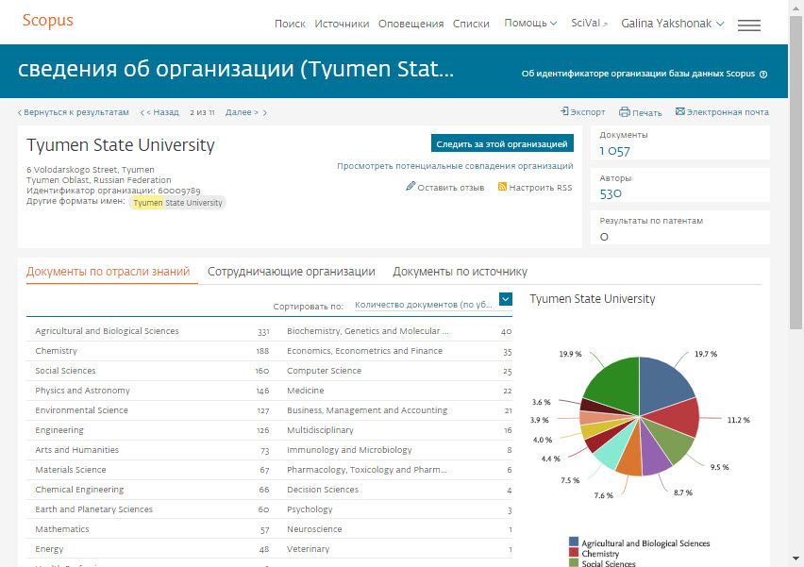
Профиль организации в Scopus

Slide 63
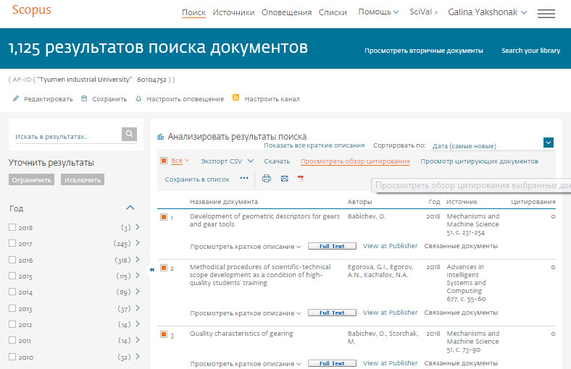
Цитируемость работ организации:
- выберите временной промежуток (не более 2000 записей)
- отметьте статьи (Все)
- нажмите на опцию Просмотреть обзор цитирования (View citation overview)

Slide 64
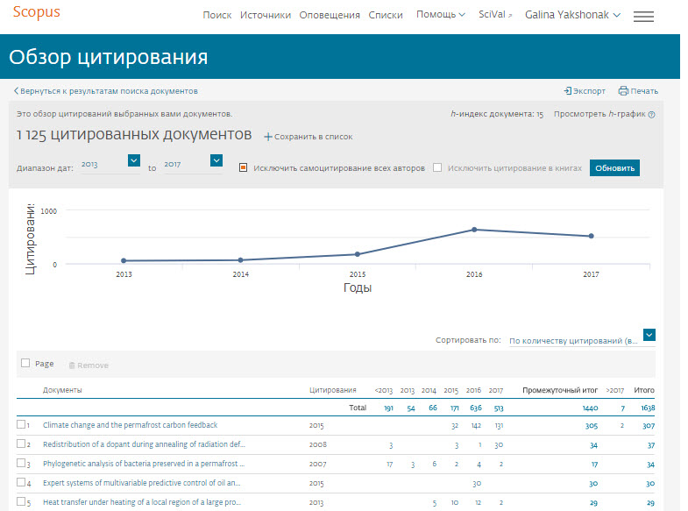
Результаты обзора цитирования: напр. ответ на вопрос по числу цитирований за 5 лет без самоцитирования

Slide 65
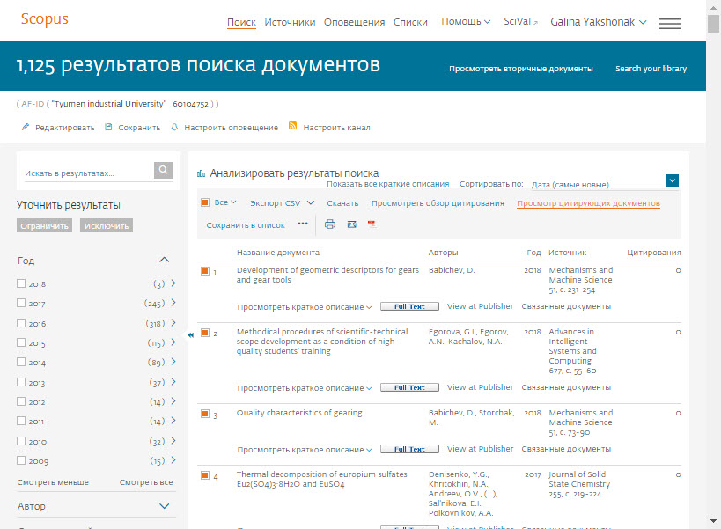
Обзор цитирующих работ университета...

Slide 66
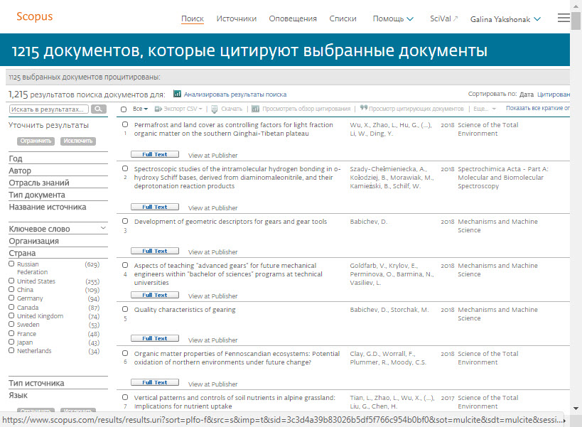
…список потенциальных источников для своих публикаций … потенциал для сотрудничества

Slide 67
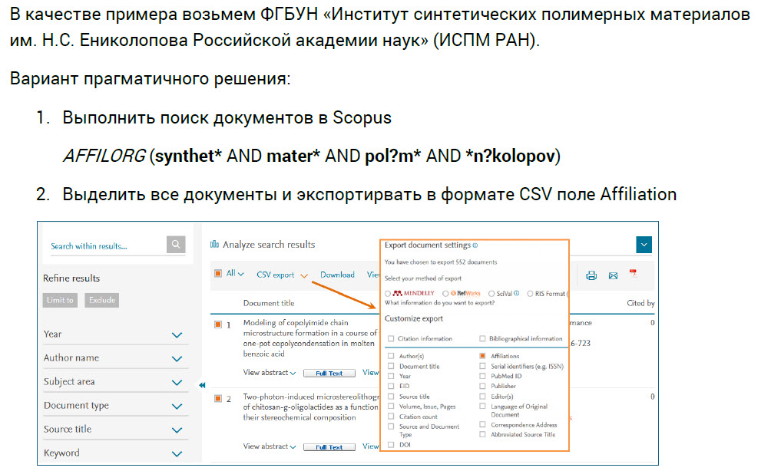
Корректировка профиля организации
Мы хотим помочь вам сделать ваш профиль в Scopus полным и корректным!
Все, что вам надо – подготовить варианты названия вашей организации, которые использовались вашими авторами в Scopus.

Slide 68


Продолжение

Slide 69


Продолжение

Slide 70


Продолжение

Slide 71


Продолжение

Slide 72
Аналитические возможности Scopus

Slide 73
Библиометрические показатели
Чаще всего, используются для оценки науки и дальнейшего принятия управленческих решений в области науки, подготовки плана развития/действий
В идеале, при принятии управленческих решений в науке, необходимо опираться на «треугольник» данных: оценку коллег (анализируемого объекта), оценку экспертов и данные из фактологической базы (библиометрические показатели). Когда эти три вида/источника данных совпадают в оценке (или близки к совпадению) – высокая обоснованность принятого решения, когда конфликтуют – необходимо дальнейшее, более детальное изучение.
оценка коллег
оценка экспертов
библиометрические показатели
Для оценки рекомендуется использовать несколько наукометрических показателей: 2-3 и даже больше показателей гарантируют, что данные/выводы этого «угла треугольника» являются надежными и обоснованными
Нет каких-либо строгих правил в выборе метрик. Все зависит от поставленных вопросов. Рекомендация: выделить ключевые моменты о которых необходимо помнить и руководствоваться здравым смыслом
Источник: SciVal Metrics Guidebook, Elsevier, February 2014
https://www.elsevier.com/__data/assets/pdf_file/0020/53327/scival-metrics-guidebook-v1_01-february2014.pdf
Авторы: Dr Lisa Colledge, Dr Reinder Verlinde

Slide 74

Факторы, влияющие на значения
Объем
Важно учесть разницу в размерах объектов. Каждая составляющая малых объектов (например, анализ 2 статей) имеет высокий вес и влияет на показатели
Дисциплина
Тип публикаций
Например, разные типы публикаций цитируются по разному
База данных
Разный охват источников
Время
Цитирование – необходимо время для его накопления
Манипуляция
Суммирование данных подразделений, самоцитирование
Всегда уточняйте эту информацию при подготовке отчета с библиометрическими показателям
Источник: SciVal Metrics Guidebook, Elsevier, February 2014
https://www.elsevier.com/__data/assets/pdf_file/0020/53327/scival-metrics-guidebook-v1_01-february2014.pdf
Авторы: Dr Lisa Colledge, Dr Reinder Verlinde

Slide 75

На уровне публикаций по заданным критериям поиска, предметной области, журналов, отдельного ученого, организации, страны*:
- число публикаций
- число цитирований
- цитирование на одну статью
- динамика цитирования (View citation overview)
cотрудничество
h-index
На уровне журналов:
- SNIP
- SJR
- CiteScore
На уровне отдельной статьи:
Альтметрики
FWCI (Field-weighted citation impact)
* Анализ данных ограничен объемом до 20000 публикаций

Slide 76



Оценка на уровне статьи
Анализ на уровне статьи:
Цитирование и заинтересованность ученых
Альтернативные метрики (Snowball Metrics)

Slide 77


Метрики журналов IF, SJR и SNIP
Journal Impact Factor
Разработчик: Юджин Гарфилд, Институт научной информации США
Отношение количества ссылок к количеству статей
Source-Normalized Impact per Paper – SNIP
Разработчик: Henk Moed, CWTS
Контекстуальный импакт цитирования (Contextual citation impact):
  выравнивает различия в вероятности цитирования
  выравнивает различия в предметных областях
SCImago Journal Rank – SJR
Разработчик: SCImago – Felix de Moya
Метрика престижа (Prestige metrics)
Цитирование имеет вес в зависимости от престижа научного источника

Slide 78
Сравнительные характеристики SJR, SNIP, JIF
Аспект | SJR | SNIP | JIF
Публикационное окно | 3 года | 3 года | 2 года или 5 лет
Отношение к самоцитированию журнала | Не более33% от общего числа | Не имеет значения | Не имеет значения
Нормализация по предметной области | Да | Да | Нет
Тип документов, используемых в числителе | Только реферируемые, статьи, обзоры, доклады на конференциях | Только реферируемые, статьи, обзоры, доклады на конференциях | Все документы
Тип документов, используемых в знаменателе | Только реферируемые: статьи, обзоры, труды конференций | Только реферируемые: статьи, обзоры, труды конференций | Статьи, обзоры, труды конференций
Статус цитируемого источника | Вес цитаты на основе престижа журнала | Не имеет значения | Не имеет значения
Источник данных | Scopus | Scopus | JCR (WoS)

Slide 79

Список журналов Scopus с метриками можно найти по адресу: http://www.journalmetrics.scopus.com

Slide 80
Подробнее о некоторых метриках: CiteScore (с 2016, Elsevier)
На примере показан расчет CiteScore для 2016
A
A
CiteScore 2016
=
2012
2013
2014
2015
2016
2017
B
B
CiteScore
A = Ссылки, сделанные в определенный год на документы опубликованные в предыдущие 3 года
B = Документы (такого же типа как и A), опубликованные в предыдущие 3 года
Notes:
CiteScore takes citations received in 2015 from documents published in the 3 preceding years
Key differences with IF are the citation window (3 vs. 2 or 5) and that the denominator uses all document types as in the numerator (vs. all citations and only citable items)
Note: if a serial receives a citation in 2015 to something published in 2010, that citation will not count towards this Metric. Other metrics in the basket will count this citation though – not every metric needs to do everything!
Note for reference: differences from the Impact Factor:
3-year citation window as opposed to 2 or 5 years. 2 or 5 years probably seemed OK when the Impact factor was created, 60 years ago, but much research has been done since then. Now we know that 2 years is unfair to the slower-moving fields, and 5 years is unfair to the faster-moving fields. In fact, 3 years has been identified by the bibliometrics research groups who calculate SNIP and SJR for us as the best compromise for a broad scope database, to incorporate a reasonable proportion of citations in all disciplines, while reflecting relatively recent data
In Impact Factor, B = “citable items”, generally taken to be articles and reviews
It’s not always entirely clear what a “citable item” is, and it can be open to interpretation, so the method is not completely transparent
This inconsistency between numerator and denominator also makes the Impact Factor open to manipulation e.g.
If a journal publishes a letter, this is often highly cited – the citations can be counted in the numerator, but the letter will not be counted in the denominator.
An editor can publish an editorial citing publications in previous years, and these citations will be counted in the Impact Factor numerator even though it is not counted in the denominator.

Slide 81

CiteScore дополняет уже существующие метрики SJR и SNIP
CiteScore, SJR, SNIP

Slide 82

Рейтинг журналов и тренды
При использовании CiteScore рассматривайте 2 метрики: сам показатель и процентиль

Slide 83



Сравнение и оценка конкретных журналов/издательств
При необходимости оценки и сравнения конкретных журналов/издательств воспользуйтесь разделом Sources и поиском журналов по названию, ISSN, издательству или ссылкой Compare Journals/закладка Search

Slide 84




Что эффективнее?
International
в журнале Q4
или
в журнале Q2
Institutional
Prepared by Alexei Lutay in SciVal

Slide 85
2014. Россия. Журналы Materials Science
Только в журналах Q1 усложнение коллаборации приводило к резкому росту кол-ва цитат и доли процитированных статей
INT.2+
INT.2
Citations per publication
INT.1
NAT
INST
AUTH
INT.2
INT.2+
Q1
Q2
Q3
Q4
INT.2+
INT.1
NAT
INT.2
INT.2
NAT
INT.1
INST
INT.1
INT.2+
NAT
% of cited publication (without self-citation)
Prepared by Alexei Lutay in SciVal

Slide 86
ЧТО ДЕЛАТЬ?: АУДИТ и МОНИТОРИНГ
Проектов
Партнеров
Журналов
Публикаций
Scopus и SciVal позволяют:
выполнять поиск по терминам
работать с профилями авторов и учреждений
формировать подборки статей
выгружать данные в CSV/Excel
использовать API
Prepared by Alexei Lutay in SciVal

Slide 87

Контакты:
Алексей В. Лутай a.lutay@elsevier.com
Галина П. Якшонок g.yakshonak@elsevier.com
Андрей П. Локтев a.loktev@elsevier.com
Яна А. Ревякина y.revyakina@elsevier.com
www.elsevierscience.ru

